Slide 1

Періодичний закон та періодична система Д.І.Менделєєва
Підготувала вчитель хімії Шполянського ліцею№5 Шполянської міської ради об’єднаої територіальної громади Черкаської області
Кошова Світлана Іванівна

Slide 2
Епіграф уроку:
«Природа має лиш один секрет —
Чи тут, чи там, у Космосу глибинах,
Все: від малих піщинок до планет —
Із елементів складене єдиних.»
С. Щипачов

Slide 3
У тридесятім царстві,
В усім відомім государстві
Були собі сім братів
І вісім сестер.
Кожна мала по дві дочки,
А брати - по два синочки.
Якщо хімію ти знаєш,
Умить загадку відгадаєш.

Slide 4
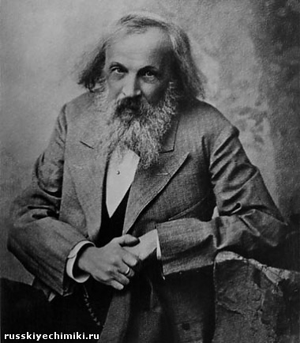
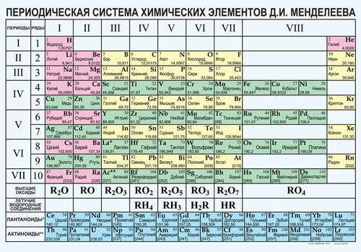
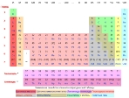
Періодична система Д.І.Менделєєва
Дмитро Іванович Менделєєв
(1834-1907)

Slide 5
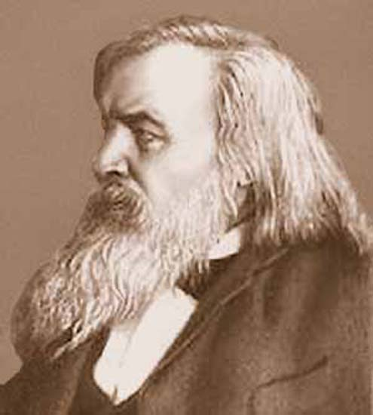
Д.І.Менделєєв писав: «Періодичному закону майбутнє не загрожує руйнуванням, а лише надбудову та розвиток пророчить».
Чи правий був великий учений?

Slide 6

Завдання уроку
Узагальнити й систематизувати знання про періодичну систему хімічних елементів Д.І.Менделеєва;
Продовжити формування вмінь і навичок по визначенню електронної будови атома за його положенням у періодичній системі та знаходження хімічних елементів у періодичній системі за електронною формулою атома;
Показати взаємозв’язок періодичної зміни електронних структур атомів хімічних елементів та їх властивостей;
Показати значення періодичного закону та періодичної системи хімічних елементів Д.І.Менделеєва.

Slide 7
Хімічна фортуна

Slide 8
Відгадай елемент
Елемент відомий всім.
Маю масу 27.
Чомусь товстий досить я...
Як фамілія моя?
Питання до загадки: чому
цей елемент «товстий» ?
Поверх мій другий,
А далі - ні звука,
Бо спілкуватись не люблю,
Великий я бука.
В лампах міщусь, всім відом,
Ну а звуть мене... .
Питання .Чому цей елемент«великий бука»? Чому він не любить спілкуватись?
В першу квартиру запрошую вас.
Разом із киснем - «гримучий» я газ.
Вверх дирижаблі колись підіймав.
Хто знає хімію, всяк мене знав.

Slide 9
Характеристика хімічного елемента Фосфора
Порядковий номер Фосфора 16, кількість протонів – 16
Хімічний символ Фосфора –F
Має 5 енергетичних рівнів, заповнених електронами
На зовнішньому енергетичному рівні - 2електрони
Формула вищого оксиду – P
Сполуку з воднем не утворює

Slide 10
1.
3.
4.
5.
6.
7.

Slide 11
Метал третього періоду, який утворює оксид, загальна формула якого R2O3
Хімічний елемент, який утворює газ, що входить до складу повітря
Атомна маса цього хімічного елемента 9.
Заряд ядра +5.(Бор)
Електронна формула 1s1
Хімічний елемент третього періоду, на зовнішньому енергетичному рівні якого 4 електрони
? +7 ) )
2 5

Slide 12
Заповніть таблицю
Назва елемента | Хімічний символ | Порядковий номер | Заряд ядра | n_{e} | n_{p} | n_{n} | Можливі валентності | Формула вищого оксиду | Формула гідроксиду
Нітроген
Кальцій
Алюміній
N
7
7
7
7
І,ІІ,ІІІ,
ІV,V
+7
N₂O₅
HNO₃
Ca
20
20
20
20
ІІ
+20
CaO
Ca(OH)₂
Al
13
+13
13
13
ІІІ
Al(OH)₃
HAlO₃
14
Al₂ O₃

Slide 13
Визначте хімічний елемент, якщо:
а — кількість протонів у атомі Li (Літію);
b — порядковий номер P (Фосфору);
c — загальне число електронів у атомі N (Нітрогену);
d — порядковий номер шуканого елемента.

Slide 14

Визначте хімічний елемент, якщо:
а — порядковий номер Si (Силіцію);
b — заряд ядра В (Бору);
c— число електронів у атомі O (Оксигену);
d —- число протонів у атомі Ne (Неону);
е — порядковий номер шуканого елемента.

Slide 15
Хімічний марафон
Де в періодичній системі розташований елемент № 20? Складіть формулу його оксиду та гідроксиду.
Назвіть елементи:
4 період, ІУ група, головна підгрупа
5 період, ІІІ група, побічна підгрупа

Slide 16
Скільки енергетичних рівнів, заповнених електронами, мають атоми елементів з порядковими номерами
А) 17 Б) 29 В) 42
Електронна формула атома має значення … 3pз. Напишіть повну електронну формулу цього елемента, визначте його порядковий номер і назву

Slide 17
Складіть схему будови атома Натрію та йона Na⁺
Na +11 )₂)₈)₁ 1s²2s²2p⁶3s¹
Na⁺ +11 )₂)₈ 1s²2s²2p⁶
Правильно
Складіть схему будови атома Флуору та йона F⁻
F +9 )₂)₇ 1s²2s²2p⁵
F⁻ +9 )₂)₈ 1s²2s²2p⁶
Правильно

Slide 18
Назвіть елемент за такими даними: знаходиться в I групі, відносна молекулярна масса гідроксиду 81. Відповідь підтвердити розрахунком.
а) натрій б) калій в) купрум

Slide 19
Назвіть елемент за такими даними: занходиться в VII групі, відносна молекулярна масса сполуки з воднем 81. Відповідь підтвердити розрахунком.
а) Йод б) бром в) флуор

Slide 20
Назвіть елемент за такими даними: знаходиться в III групі, відносна молекулярна масса оксиду 102. Відповідь підтвердити розрахунком.
а) алюміній б) скандій в) галій

Slide 21
Назвіть елемент за такими даними: знаходиться в VI групі, відносна молекулярна масса кислоти 98. Відповідь підтвердити розрахунком.
а) хром б) селен в) сірка

Slide 22
"Вірю - невірю"
Ядро атома хімічного елементу заряджене негативно.
Сума числа протонів і нейтронів називається масовим числом атома.
На s – підрівні завжди розташовано два електрони.
Електрони заряджені позитивно.
Число протонів в ядрі дорівнює числу електронів, що обертаються довкола ядра.
Атом будь-якого хімічного елементу нейтральний.
У ядрі Сульфура 16 протонів.
Кількість нейтронів в ядрі дорівнює номеру групи.
Період – це горизонтальний ряд хімічних елементів

Slide 23

Дякую за урок
До побачення

Slide 24

Яку властивість атомів поклав в основу класифікації хімічних елементів Д.І.Менделєєв?

Slide 25
Яке формулювання періодичного закону хімічних елементів Д.І.Менделєєва?

Slide 26
Розкажіть про структуру періодичної системи хімічних елементів

Slide 27
Що називається періодом?

Slide 28
Що називають групою?

Slide 29
З чого складається атом?

Slide 30
Яку інформацію про будову атома дає порядковий номер?

Slide 31
Дайте визначення атомної орбіталі.

Slide 32
Що таке електронна формула атома?

Slide 33
Яку форму мають s і p орбіталі?

Slide 34
Як змінюються неметалічні та металічні властивості елементів у періодах?

Slide 35


